Slide 1
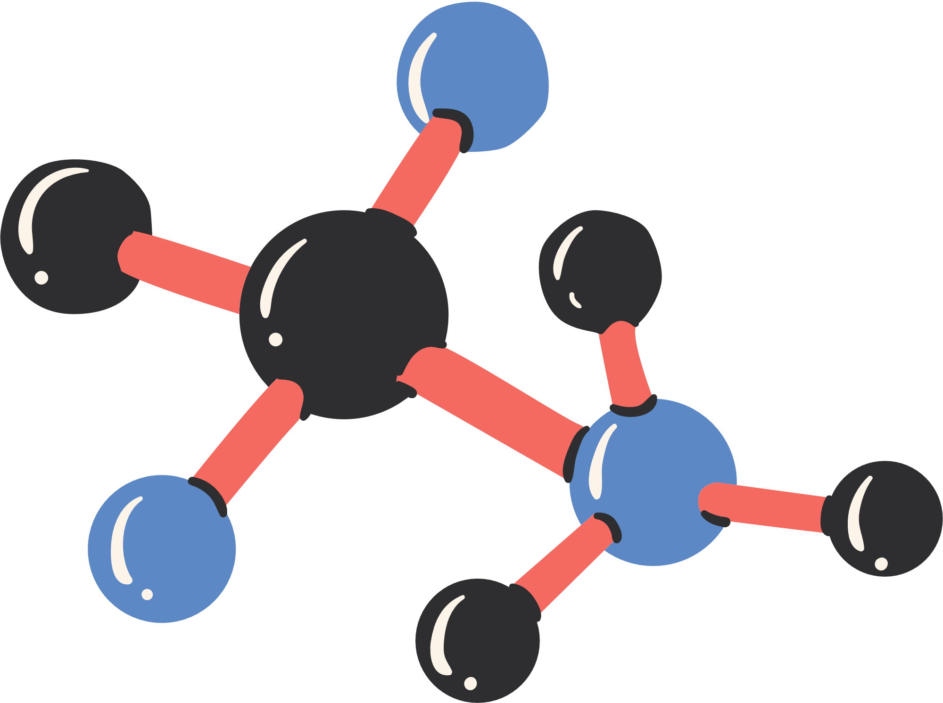
CHÀO MỪNG CÁC EM
ĐẾN VỚI TIẾT HỌC
HÔM NAY!

Slide 2
CHƯƠNG VI: BIỂU THỨC ĐẠI SỐ
TIẾT 133: BÀI TẬP CUỐI CHƯƠNG VI

Slide 3
BÀI TẬP TRẮC NGHIỆM
Câu 1. Giá trị của biểu thức $\left(x^{2} – 8\right)\left(x + 3\right) – \left(x – 2\right)\left(x + 5\right)$tại x = 3 là:
A. – 2 B. 16
C. – 10 D. 10

Slide 4
BÀI TẬP TRẮC NGHIỆM
Câu 2. Biểu thức nào sau đây không là đa thức một biến?
A. $−2022x$
B. $– 6x^{2} – 4x + 2$
C. $3u^{n} – 8u^{2} – 20 \left(n ∈ ℕ, n > 2\right);$
D. $\frac{1}{x}+x^{3}−2x^{2}+1$

Slide 5
BÀI TẬP TRẮC NGHIỆM
Câu 3. Tính $(8x^{3} – x^{2} + 1)(x^{2} – 1)$
A. $8x^{4} – 8x^{3} + 2x^{2} – 1.$
B. $8x^{5} + x^{4} – 8x^{3} + 2x^{2} – 1.$
C. $8x^{5} – x^{4} – 8x^{3} + 2x^{2} – 1.$
D. $8x^{5} – x^{4} +6x^{3} + 2x^{2} – 1.$

Slide 6
BÀI TẬP TRẮC NGHIỆM
Câu 4. Tìm đa thức $C\left(x\right)$ sao cho $A\left(x\right) – C\left(x\right) = B\left(x\right),$ biết: $A\left(x\right) = x^{3} + x^{2} + x – 2, B\left(x\right) = 9 – 2x + 11x^{3} + x^{4}.$
A. $– x^{4} – 10x^{3} + x^{2} + 3x – 11.$
B. $– x^{4} – 10x^{3} + x^{2} + 3x+ 7.$
C. $x^{4}+12x^{3} + x^{2} −x+ 11.$
D. $x^{4}+12x^{3} +3x^{2} −x+ 11.$

Slide 7
BÀI TẬP TRẮC NGHIỆM
Câu 5. Tìm hệ số a sao cho đa thức $G\left(x\right) = x^{4} + x^{2} + a$chia hết cho đa thức $M\left(x\right) = x^{2} – x + 1.$
A. 0 B. 1
C. 2 D. -1

Slide 8
HOẠT ĐỘNG NHÓM
Vẽ sơ đồ tổng kết kiến thức chương với các nội dung:
Biểu thức số. Biểu thức đại số.
Đa thức một biến, thu gọn, nghiệm của đa thức một biến.
Phép cộng, phép trừ đa thức một biến.
Phép nhân, chia đa thức một biến.

Slide 9
LUYỆN TẬP

Slide 10
Bài 1. (SGK – trang 68)
Biểu thức nào sau đây là đa thức một biến? Tìm biến và bậc của đa thức đó. a) $−7x+5$. b) $2021x^{2}−2022x+2023$. c) $2y^{3}−\frac{3}{y+2}+4$. d) $−2t^{m}+8t^{2}+t−1$, với $m$ là số tự nhiên lớn hơn 2.
$→$ Đa thức một biến x với bậc bằng 1
$→$ Đa thức một biến x với bậc bằng 2
$→$ Đa thức một biến t với bậc bằng $m$, với $m$ là số tự nhiên lớn hơn 2

Slide 11
Bài 2. (SGK – trang 68)
Tính giá trị của biểu thức:
a) $A=−5a−b−20$ tại $a=−4,b=18$; b) $B=−8xyz+2xy+16y$ tại $x=−1,y=3,z=−2$; c) $C=−x^{2021}y^{2}+9x^{2021}$ tại $x=−1,y=−3$.
Giải
a) Thay a = -4, b = 18 vào biểu thức trên ta được:
A = -5 . (-4) - 18 - 20 = 20 - 18 - 20 = -18
Vậy A = -18 khi a = -4, b = 18.

Slide 12
Giải
b) Thay x = -1, y = 3, z = -2 vào biểu thức trên ta được:
B = -8 . (-1) . 3 . (-2) + 2 . (-1) . 3 + 16 . 3 = -48 + (-6) + 48 = -6.
Vậy B = -6 khi x = -1, y = 3, z = -2.
c) Thay x = -1, y = -3 vào biểu thức trên ta được:
C = - (-1)² ⁰²¹ . (-3)² + 9 . (-1)² ⁰²¹ = -(-1) . 9 + 9 . (-1) = 9 + (-9) = 0.
Vậy C = 9 khi x = -1, y = -3.

Slide 13
Bài 3. (SGK – trang 68)
Viết đa thức trong mỗi trường hợp sau: a) Đa thức bậc nhất có hệ số của biến bằng $−2$ và hệ số tự do bằng 6; b) Đa thức bậc hai có hệ số tự do bằng 4; c) Đa thức bậc bốn có hệ số của luỹ thừa bậc 3 của biến bằng 0; d) Đa thức bậc sáu trong đó tất cả hệ số của luỹ thừa bậc lẻ của biến đều bằng 0.
Giải
a) Đa thức bậc nhất có hệ số của biến bằng -2 và hệ số tự do bằng 6 là -2x + 6.

Slide 14
Giải
b) Đa thức bậc hai có hệ số tự do bằng 4.
Khi đó đa thức cần tìm có thể là $x^{2} + 4.$
c) Đa thức bậc bốn có hệ số của lũy thừa bậc 3 của biến bằng 0.
Khi đó đa thức cần tìm có thể là $x^{4}.$
d) Đa thức bậc sáu trong đó tất cả hệ số của lũy thừa bậc lẻ của biến đều bằng 0.
Khi đó đa thức cần tìm có thể là $x^{6} + 1$ hoặc $x^{6}+x^{4}+x^{2}$,…..

Slide 15
Bài 4. (SGK – trang 68)
Kiểm tra xem trong các số $−1, 0, 1, 2$, số nào là nghiệm của mỗi đa thức sau: a) $3x−6$ b) $x^{4}−1$; c) $3x^{2}−4x$ d) $x^{2}+9$
Giải
a) Thay x = -1 vào đa thức trên ta có: 3 . (-1) - 6 = -3 - 6 = -9.
Thay x = 0 vào đa thức trên ta có: 3 . 0 - 6 = 0 - 6 = -6.
Thay x = 1 vào đa thức trên ta có: 3 . 1 - 6 = 3 - 6 = -3.
Thay x = 2 vào đa thức trên ta có: 3 . 2 - 6 = 6 - 6
Do đó x = 2 là nghiệm của đa thức 3x - 6.

Slide 16
Giải
b) $x^{4}−1$;
Thay x = -1 vào đa thức trên ta có: (-1)⁴ - 1 = 1 - 1 = 0.
Thay x = 0 vào đa thức trên ta có: 0⁴ - 1 = -1.
Thay x = 1 vào đa thức trên ta có: 1⁴ - 1 = 0.
Thay x = 2 vào đa thức trên ta có: 2⁴ - 1 = 16 - 1 = 15.
Do đó x = -1 và x = 1 là nghiệm của đa thức

Slide 17
Giải
c) $3x^{2}−4x$
Thay x = -1 vào đa thức trên ta có: 3 . (-1)² - 4 . (-1)= 3 + 4 = 7.
Thay x = 0 vào đa thức trên ta có: 3 . 0² - 4 . 0 = 0.
Thay x = 1 vào đa thức trên ta có: 3 . 1² - 4 . 1 = 3 - 4 = -1.
Thay x = 2 vào đa thức trên ta có: 3 . 2² - 4 . 2 = 12 - 8 = 4.
Do đó x = 0 là nghiệm của đa thức $3x^{2}−4x$

Slide 18
Giải
d) $x^{2}+9$
Thay x = -1 vào đa thức trên ta có: (-1)² + 9 = 10.
Thay x = 0 vào đa thức trên ta có: 0² + 9 = 9.
Thay x = 1 vào đa thức trên ta có: 1² + 9 = 10.
Thay x = 2 vào đa thức trên ta có: 2² + 9 = 13.
Vậy trong 4 số trên, không có số nào là nghiệm của đa thức $x^{2} + 9.$

Slide 19
Bài 5. (SGK – trang 68)
Cho đa thức $P(x)=−9x^{6}+4x+3x^{5}+5x+9x^{6}−1$.
a) Thu gọn đa thức $P(x)$.
b) Tìm bậc của đa thức $P(x)$.
c) Tính giá trị của đa thức $P(x)$ tại $x=−1;x=0;x=1$.
Giải
a) $P(x) = −9x^{6} + 4x + 3x^{5} + 5x + 9x^{6} − 1$
$= \left(−9x^{6} + 9x^{6}\right)+ 3x^{5} + \left(4x + 5x\right) − 1$
$$= 3x^{5} + 9x − 1$$

Slide 20
Giải
b) Đa thức P(x) có bậc bằng 5.
c) Ta có:
P(-1) = 3 . (-1)⁵ + 9 . (-1) - 1 = 3 . (-1) + (-9) - 1 = -3 - 9 - 1 = -13.
P(0) = 3 . 0⁵ + 9 . 0 - 1 = -1.
P(1) = 3 . 1⁵ + 9 . 1 - 1 = 3 + 9 - 1 = 11.

Slide 21
Bài10. (SGK – trang 69)
Nhân dịp lễ Giáng sinh, một cửa hàng bán quần áo trẻ em thông báo khi mua mỗi bộ quần áo sẽ được giảm giá 30% so với giá niêm yết. Giả sử giá niêm yết một bộ quần áo là x (đồng). Viết biểu thức tính số tiền phải trả khi mua loại quần áo đó với số lượng:
a) 1 bộ; b) 3 bộ; c) y bộ.
Giải
Do mỗi bộ quần áo được giảm giá 30% so với giá niêm yết nên giá sau khi đã giảm bằng 100% - 30% = 70% giá niêm yết.
a) Số tiền phải trả khi mua 1 bộ là $0,7x$đồng.
b) Số tiền phải trả khi mua 3 bộ là $0,7x . 3 = 2,1x$đồng.
c) Số tiền phải trả khi mua y bộ là $0,7.xy$đồng.

Slide 22
BTVN
- Ôn lại toàn bộ kiến thức trong chương.
- Hoàn thành các bài tập 51, 52, 53 SBT / 55
- Chuẩn bị bài mới “ÔN TẬP CHƯƠNG VI”
.

Slide 23
CHÀO MỪNG CÁC EM
ĐẾN VỚI TIẾT HỌC
HÔM NAY!

Slide 24
CHƯƠNG VI: BIỂU THỨC ĐẠI SỐ
TIẾT 134: BÀI TẬP CUỐI CHƯƠNG VI

Slide 25
KHỞI ĐỘNG

Slide 26
Tháng 5 năm 2019, nhiều đại biểu trên cả nước đã “hội quân” trên một tàu kiểm ngư rời cảng biển quốc tế Cam Ranh để bắt đầu hải trình nối tình yêu đất liền với biển đảo Trường Sa. Do thời tiết xấu, tàu kiểm ngư đã giảm 15% tốc độ so với tốc độ đã định. Giả sử tốc độ đã định của tàu kiểm ngư là x hải lí/giờ. Viết biểu thức biểu thị số hải lí mà tàu kiểm ngư đã đi với số thời gian:
a) 1 giờ;
b) 4 giờ;
c) y giờ.

Slide 27
LUYỆN TẬP

Slide 28
Bài 6. (SGK – trang 68)
Tính: a) $−2x^{2}+6x^{2}$ b) $4x^{3}−8x^{3}$ c) $3x^{4}\left(−6x^{2}\right)$; d) $\left(−24x^{6}\right):\left(−4x^{3}\right)$
Giải
a) $−2x^{2} + 6x^{2} = \left(−2 + 6\right)x^{2} = 4x^{2}$.
b) $4x^{3} − 8x^{3} = \left(4 − 8\right)x^{3} = −4x^{3}$.
c) $3x^{4}(−6x^{2}) = 3 . \left(−6\right) . x^{4} . x^{2} = −18x^{6}$
d) $(−24x^{6}) : (−4x^{3}) = \left(−24 : −4\right) . (x^{6} : x^{3}) = 6x^{3}$.

Slide 29
Bài 7. (SGK – trang 68)
Tính: a) $\left(x^{2}+2x+3\right)+\left(3x^{2}−5x+1\right)$ b) $\left(4x^{3}−2x^{2}−6\right)−\left(x^{3}−7x^{2}+x−5\right)$ c) $−3x^{2}\left(6x^{2}−8x+1\right)$ d) $\left(4x^{2}+2x+1\right)(2x−1)$ e) $\left(x^{6}−2x^{4}+x^{2}\right):\left(−2x^{2}\right)$ g) $\left(x^{5}−x^{4}−2x^{3}\right):\left(x^{2}+x\right)$

Slide 30
Giải
a) $(x^{2} + 2x + 3) + (3x^{2} − 5x + 1)$
$$= x^{2} + 2x + 3 + 3x^{2} − 5x + 1$$
$$=(x^{2} + 3x^{2}) + \left(2x − 5x\right) + \left(3 + 1\right)$$
$$= 4x^{2} − 3x + 4.$$
b) $(4x^{3} − 2x^{2} − 6) − (x^{3} − 7x^{2} + x − 5)$
$$= 4x^{3} − 2x^{2} − 6 − x^{3} + 7x^{2} − x + 5$$
$$=(4x^{3} − x^{3}) + (−2x^{2} + 7x^{2}) − x + \left(−6 + 5\right)$$
$$=3x^{3} + 5x^{2} − x − 1.$$

Slide 31
Giải
c) $−3x^{2}\left(6x^{2} − 8x + 1\right)$
$$=−3x^{2} . 6x^{2} − (−3x^{2}) . 8x + (−3x^{2}) . 1$$
$$=−18x^{4} − (−24x^{3}) − 3x^{2}$$
$$=− 18x^{4} + 24x^{3} − 3x^{2}$$
d) $(4x^{2} + 2x + 1)\left(2x − 1\right)$
$$=8x^{3} − 4x^{2} + 4x^{2} − 2x + 2x − 1$$
$$=4x^{2} . 2x − 4x^{2} . 1 + 2x . 2x − 2x . 1 + 1 . 2x − 1.1$$
$$= 8x^{3} − 1.$$

Slide 32
Giải
e) $\left(x^{6} − 2x^{4} + x^{2}\right) : \left(−2x^{2}\right)$
$$=\frac{−1}{2}x^{4}−(−x^{2})+\left(\frac{−1}{2}\right)$$
$${=x}^{6} : \left(−2x^{2}\right) − 2x^{4} : \left(−2x^{2}\right) + x^{2} : \left(−2x^{2}\right)$$
$$=\frac{−1}{2}x^{4}+x^{2}−\frac{1}{2}$$
g)
$$x^{5}−{ x}^{4}−2x^{3}$$
$$x^{2}+x$$
_
$$x^{5}+ x^{4}$$
$$x^{3}−2x^{2}$$
$$−2x^{4}−2x^{3}$$
$$−$$
$$−2x^{4}−2x^{3}$$
0

Slide 33
Bài 8. (SGK – trang 69)
Cho hai đa thức:
$$A(x)=4x^{4}+6x^{2}−7x^{3}−5x−6 \text{v}\text{à}$$
$$B(x)=−5x^{2}+7x^{3}+5x+4−4x^{4}$$
a) Tìm đa thức $M(x)$ sao cho $M(x)=A(x)+B(x)$.
b) Tìm đa thức $C(x)$ sao cho $A(x)=B(x)+C(x)$.

Slide 34
Giải
a) $M(x) = A(x) + B(x)$
$$= 4x^{4} + 6x^{2} − 7x^{3} − 5x − 6 + (−5x^{2} + 7x^{3} + 5x + 4 − 4x^{4})$$
$$= 4x^{4} + 6x^{2} − 7x^{3} − 5x − 6 − 5x^{2} + 7x^{3} + 5x + 4 − 4x^{4}$$
$$=(4x^{4} − 4x^{4}) + (−7x^{3} + 7x^{3}) + (6x^{2} − 5x^{2}) + \left(−5x + 5x\right) + \left(−6 + 4\right)$$
$$=x^{2} − 2$$
Vậy $M\left(x\right) = x^{2} − 2.$

Slide 35
Giải
b) Do $A(x) = B(x) + C(x)$nên $C(x) = A(x) − B(x)$
$$C\left(x\right) = 4x^{4} + 6x^{2} − 7x^{3} − 5x − 6 − (−5x^{2} + 7x^{3} + 5x + 4 − 4x^{4})$$
$$= 4x^{4} + 6x^{2} − 7x^{3} − 5x − 6 + 5x^{2} − 7x^{3} − 5x − 4 + 4x^{4}$$
$$= (4x^{4} + 4x^{4}) + (−7x^{3} − 7x^{3}) + (6x^{2} + 5x^{2}) + \left(−5x − 5x\right) + \left(−6 − 4\right)$$
$$= 8x^{4} − 14x^{3} + 11x^{2} − 10x − 10.$$
Vậy $C\left(x\right) = 8x^{4} − 14x^{3} + 11x^{2} − 10x − 10.$

Slide 36
Bài 9. (SGK – trang 69)
Cho $P(x)=x^{3}+x^{2}+x+1$ và $Q(x)=x^{4}−1$. Tìm đa thức $A(x)$ sao cho $P\left(x\right).A(x)=Q(x)$.
Giải
Do $P(x).A(x) = Q(x)$nên $A\left(x\right)= Q\left(x\right) : P(x).$
Thực hiện phép tính ta được:
$$x^{4} −1$$
$$x^{3}+ x^{2}+x+1$$
_
$$x−1$$
$${−x}^{3}−x^{2}−x−1$$
$${−x}^{3}−x^{2}−x−1$$
0

Slide 37
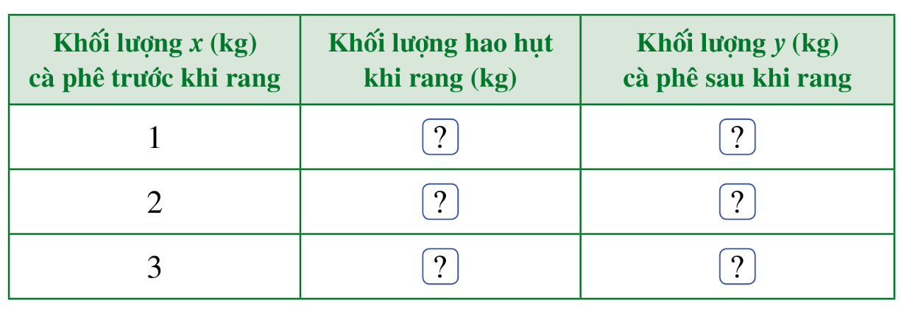
Bài 11. (SGK – trang 69)
Một doanh nghiệp kinh doanh cà phê cho biết: Sau khi rang xong, khối lượng cà phê giảm 12% so với trước khi rang.
a) Tìm số thích hợp cho ở bảng sau:
b) Tìm công thức chỉ mối liên hệ giữa x và y.
c) Để có được 2 tấn cà phê sau khi rang thì doanh nghiệp đó cần sử dụng bao nhiêu tấn cà phê trước khi rang?

Slide 38
Giải
Sau khi rang xong, khối lượng cà phê giảm 12% so với trước khi rang nên khối lượng cà phê sau khi rang bằng 100% - 12% = 88% khối lượng cà phê ban đầu.
a) Nếu khối lượng cà phê trước khi rang là 1 kg thì khối lượng hao hụt khi rang là: 1.12% = 0,12 kg; khối lượng cà phê sau khi rang là 1 - 0,12 = 0,88 kg
Tương tự với các số liệu x khác.

Slide 39
Giải
a) Ta có bảng sau:
Khối lượng x (kg) cà phê trước khi rang | Khối lượng hao hụt khi rang (kg) | Khối lượng y (kg) cà phê sau khi rang
1 | 0,12 | 0,88
2 | 0,24 | 1,76
3 | 0,36 | 2,64
b) Khối lượng cà phê sau khi rang bằng 88% khối lượng cà phê ban đầu nên y = 88%x.

Slide 40
Giải
c) Để có được 2 tấn cà phê sau khi rang thì doanh nghiệp đó cần sử dụng:
Vậy cần khoảng 2,27 tấn cà phê trước khi rang để thu được 2 tấn cà phê sau khi rang.
$$2 : 88\% = 2 . \frac{100}{88} = \frac{25}{11}≈ 2,27$$
(tấn).

Slide 41
Bài 12. (SGK – trang 69)
Một công ty sau khi tăng giá 50 nghìn đồng mỗi sản phẩm so với giá ban đầu là x (nghìn đồng) với x < 60 thì có doanh thu là $−5x^{2} + 50x + 15 000$ (nghìn đồng). Tính số sản phẩm mà công ty đã bán được theo x.
Giải
Giá của mỗi sản phẩm sau khi tăng giá là x + 50 (nghìn đồng).
Khi đó số sản phẩm đã bán được bằng thương trong phép chia
$−5x^{2} + 50x + 15 000$ cho $x + 50$
Thực hiện phép tính ta được:
$$\left(−5x^{2} + 50x + 15 000\right):\left( x + 50\right)=−5x+300$$
Vậy công ty đã bán được $−5x+300$ sản phẩm với x < 60.

Slide 42
Bài 13. (SGK – trang 69)
Một công ty du lịch dự định dùng 2 xe ô tô để chở khách đi tham quan, mỗi xe chở tối đa 35 khách, mức giá cho chuyến đi là 900 nghìn/người và đã có 50 người đăng kí tham quan. Công ty đặt chính sách khuyến mãi như sau: Sẽ giảm giá cho mỗi người trong đoàn tham quan là 10 nghìn đồng khi cứ có thêm 1 khách tham quan ngoài 50 khách trên.
a) Giả sử số khách tham quan thêm là $x \left(x ≤ 20\right).$ Tính số tiền mà công ty thu được theo x.
b) Nếu 2 xe ô tô của công ty đều chở tối đa số khách thì số tiền công ty thu được tổng cộng là bao nhiêu?

Slide 43
Giải
a) Số tiền giảm giá khi có thêm x khách tham quan là: 10x (nghìn đồng).
Số tiền mỗi người cần trả khi được giảm giá là: 900 - 10x (nghìn đồng).
Tổng số khách tham quan là x + 50 nên số tiền công ty thu được là
(x + 50)(900 - 10x) (nghìn đồng)
b) Cả 2 xe ô tô đều chở tối đa khách nên tổng số khách tham quan là
35 . 2 = 70 khách
Khi đó có thêm 20 khách so với 50 khách ban đầu.
Khi đó mỗi người trong đoàn được giảm 10 . 20 = 200 (nghìn đồng).
Do đó số tiền mỗi người cần trả sau khi đã được giảm giá là
900 - 200 = 700 (nghìn đồng).

Slide 44
HƯỚNG DẪN VỀ NHÀ
Hoàn thành cácbài tập trong SBT
55 – 59 sbt/ 56/ 57.
* Ghi nhớ
kiến thức trong bài.
* Chuẩn bị Ôn tập học kì II

Slide 45
HẸN GẶP LẠI CÁC EM Ở TIẾT HỌC SAU!

